Slide 1






ЧИТАЙ ПРАВИЛЬНО
Разработала
учитель-дефектолг
Сандрыкина С.В.

Slide 2


Slide 4


Slide 5


Slide 7


Slide 8


Slide 9


Slide 10



Slide 11


Slide 13



Slide 14



ЧТО ЭТО ?
Д
О
М

Slide 15



ЧТО ЭТО ?
Ю
Л
А

Slide 16
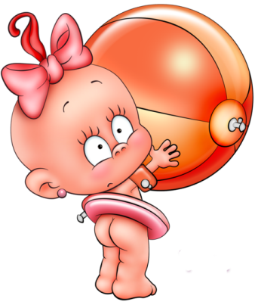
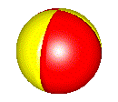

ЧТО ЭТО ?
М
Я
Ч

Slide 17




КТО ЭТО ?
Р
Ы
Б
А

Slide 18
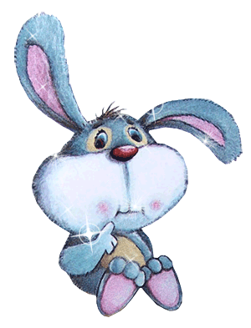




КТО ЭТО ?
З
А
Й
К
А

Slide 19
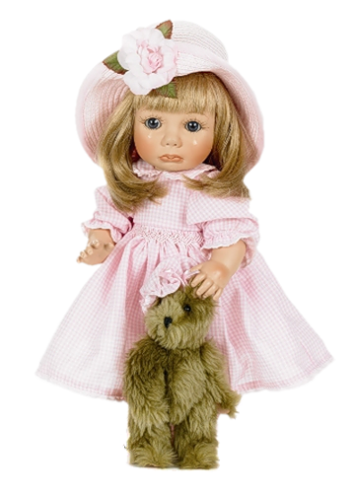
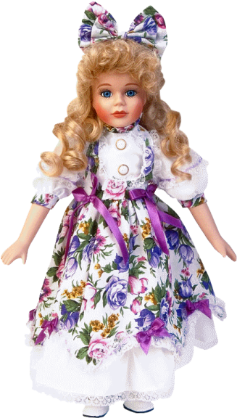


КТО ЭТО ?
К
У
К
Л
А

Slide 20
РЫБА

Slide 21
МЯЧ

Slide 22
ЗАЙКА

Slide 23
ДОМ

Slide 24
ЮЛА

Slide 25
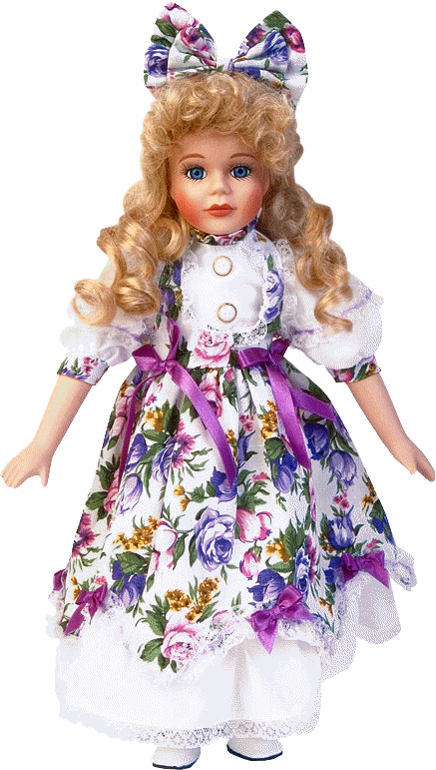
КУКЛА

Slide 26


ТЕЛЕФОН

Slide 27





